Slide 1



«Пятёрка» В КАРМАНЕ
СЕРТИФИКАТЫ ПООЩРЕНИЯ
Смокотин Александр Евгеньевич
Учитель начальных классов

Slide 2





«Когда интересно, тогда интересно!»
А. Е. Смокотин
5+

Slide 3
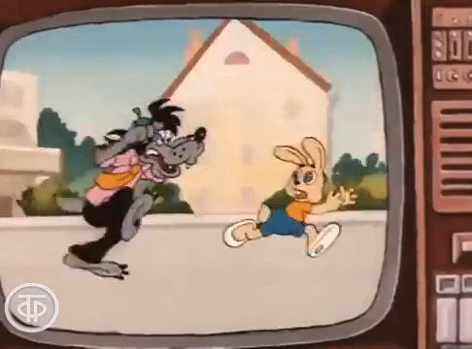

Slide 4

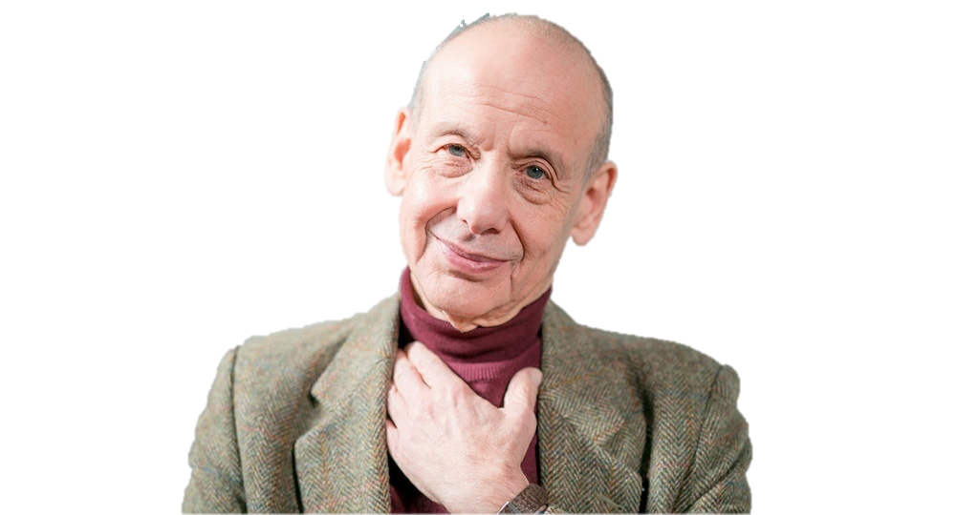
«Необходимость мотивации в образовательном процессе нельзя недооценивать.
Без вдохновения, будь то детей, родителей или учителей, успех становится недостижимым. Мотивация становится тем топливом, которое разжигает стремление к развитию»
Александр Асмолов
Психолог
Доктор психологических наук
Профессор МГУ

Slide 5
Социальные
Познавательные
Внутренние
Виды мотивов
Внешние
Мотив – это то, что побуждает человека к действию.
Направленные на избегание неудач
Направленные на достижение успеха

Slide 6

Учебная мотивация — это процесс, который запускает, направляет и поддерживает усилия, направленные на выполнение учебной деятельности. Это сложная, комплексная система, образуемая мотивами, целями, реакциями на неудачу, настойчивостью и установками ученика.

Slide 7
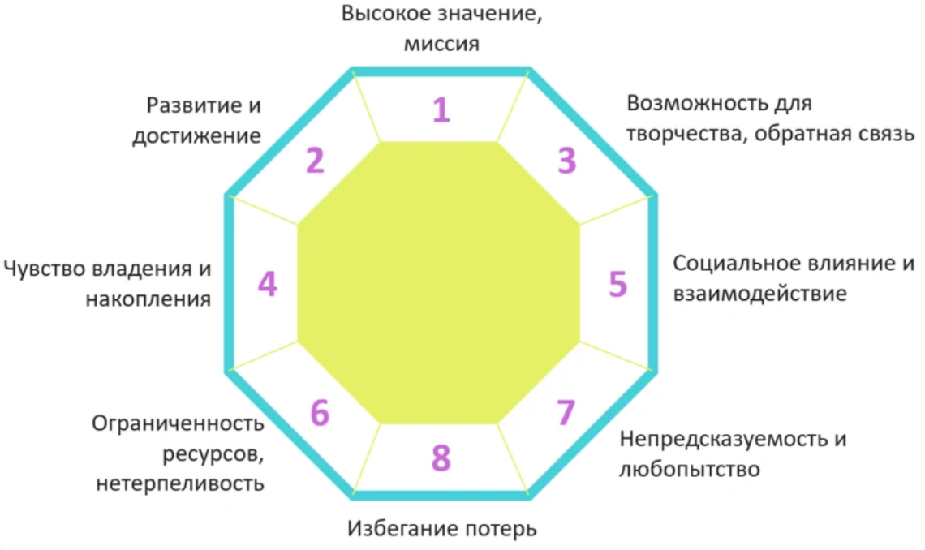

Slide 8
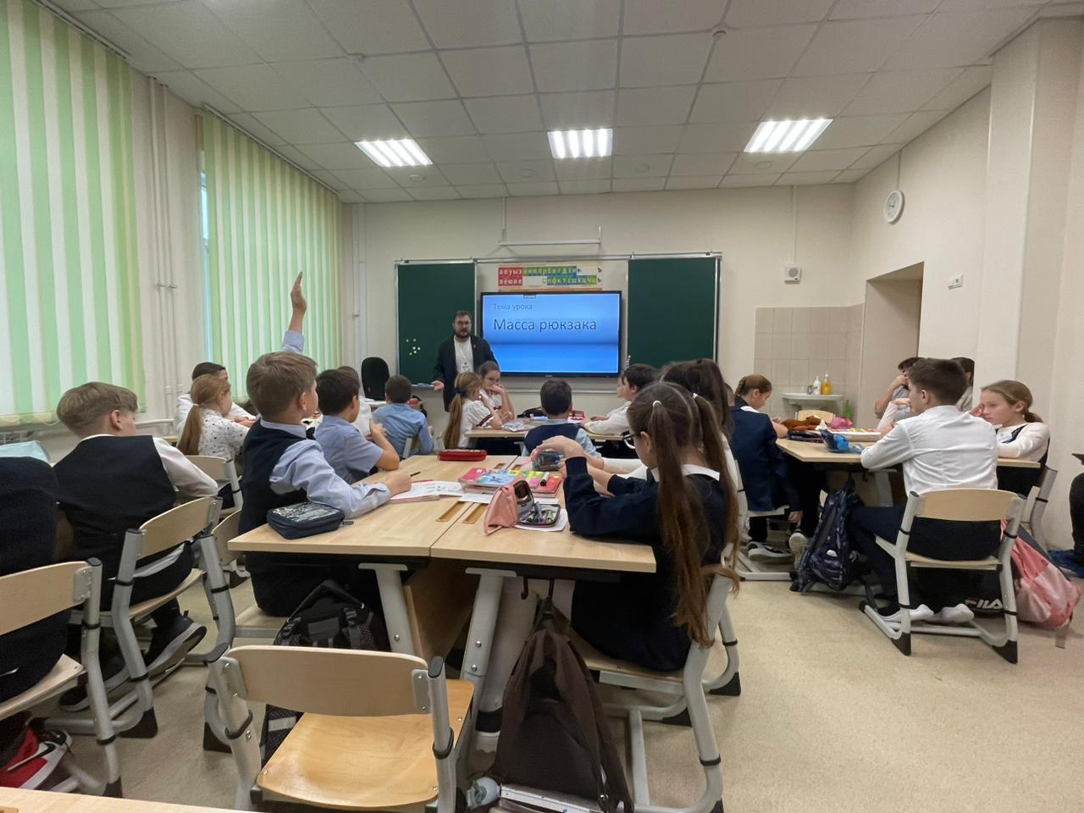
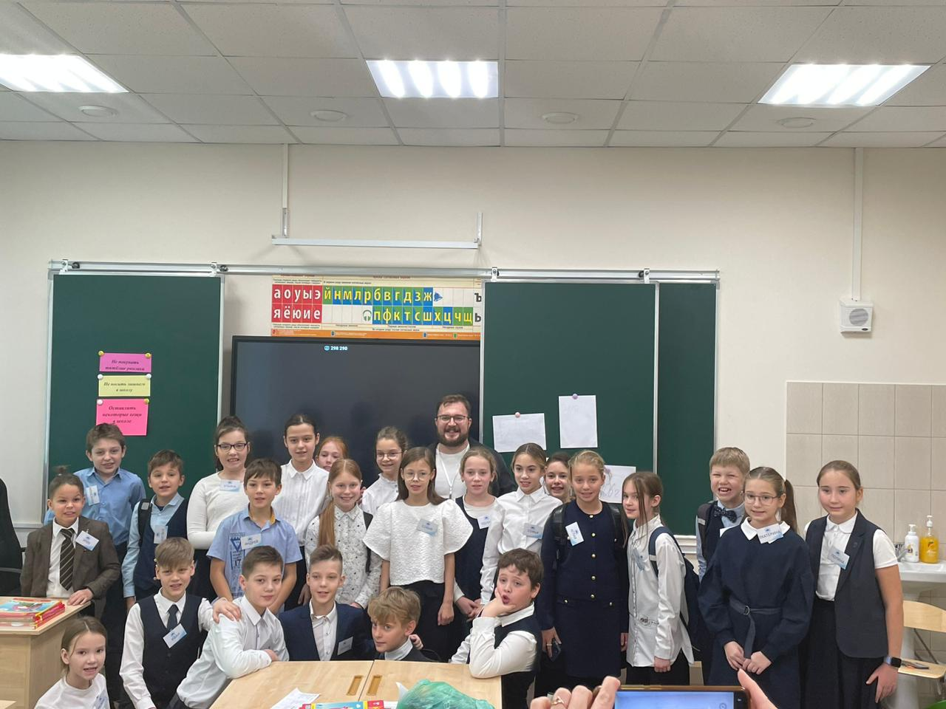
Высокое значение, миссия

Slide 9
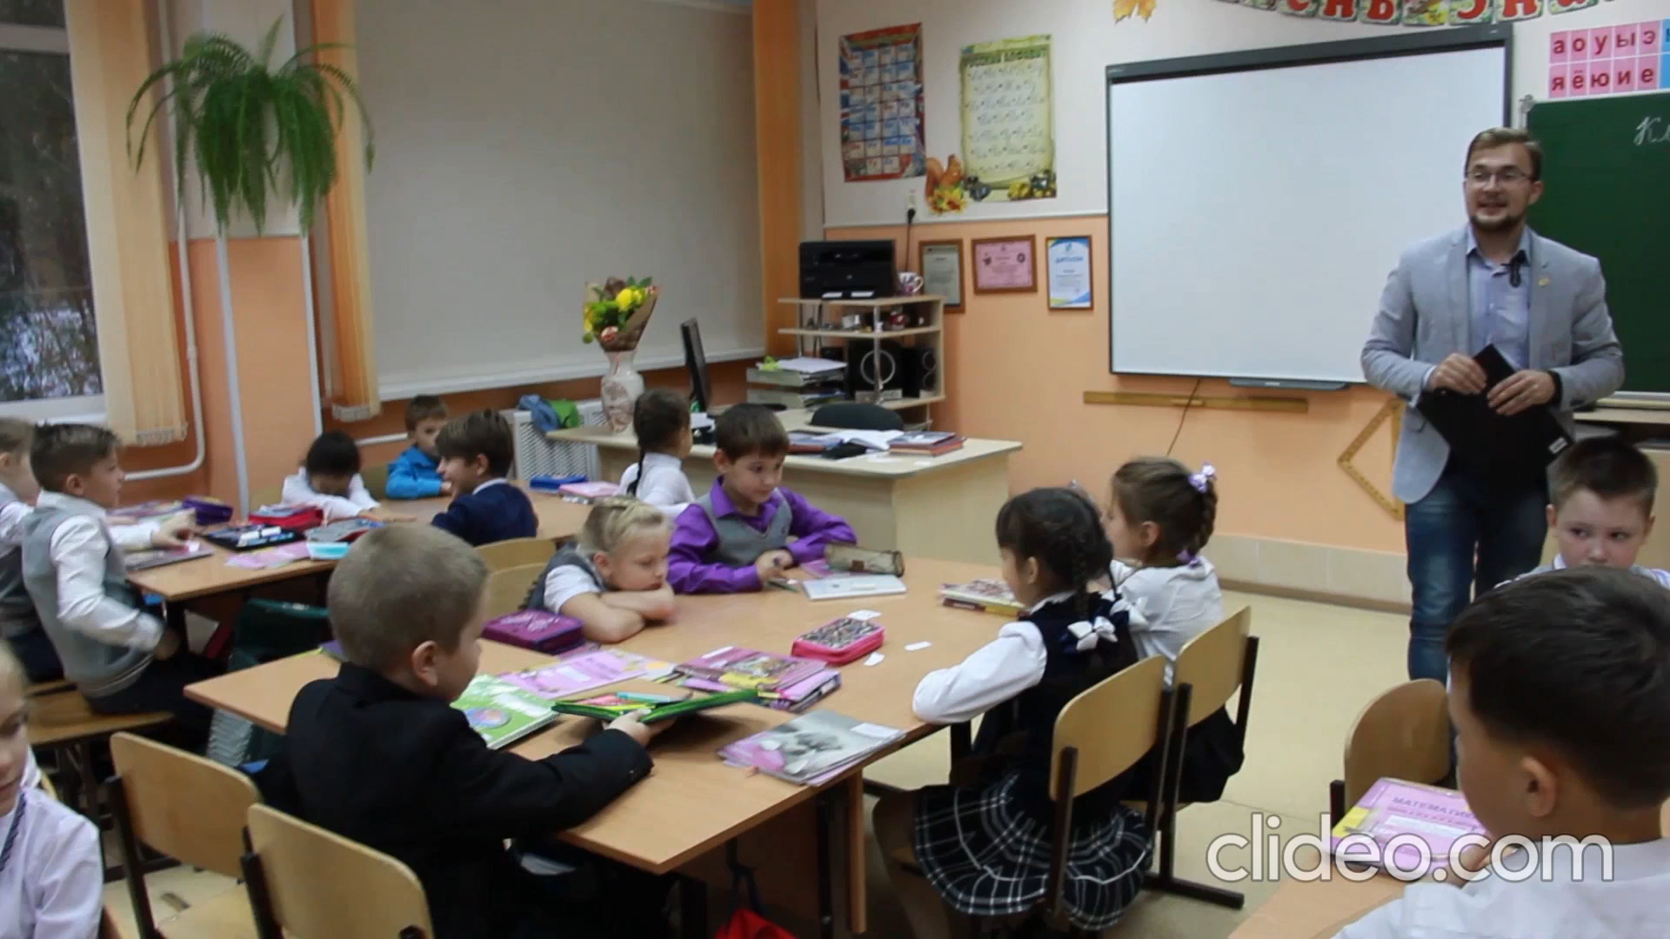
Развитие и достижение

Slide 10
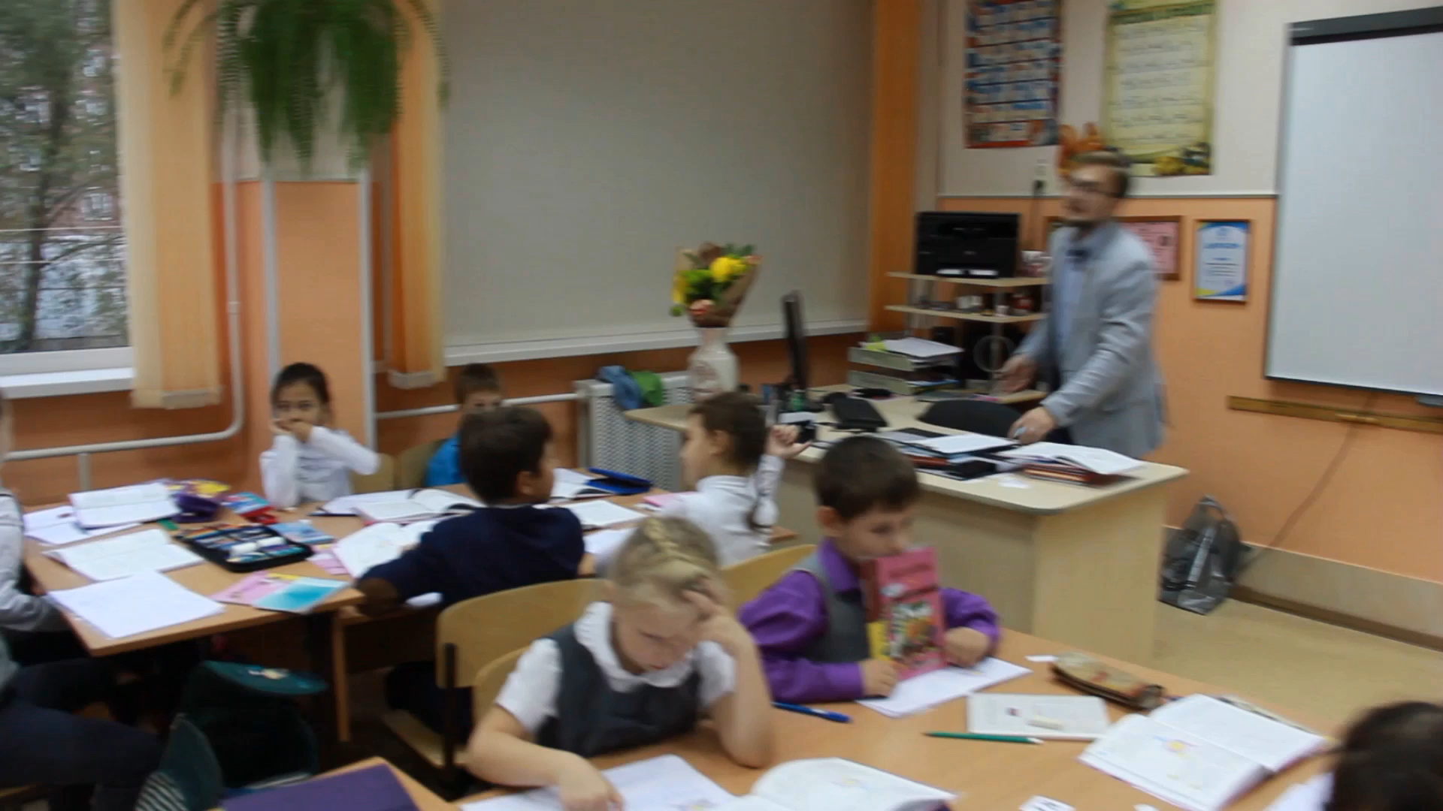
Возможность для творчества, обратная связь

Slide 11
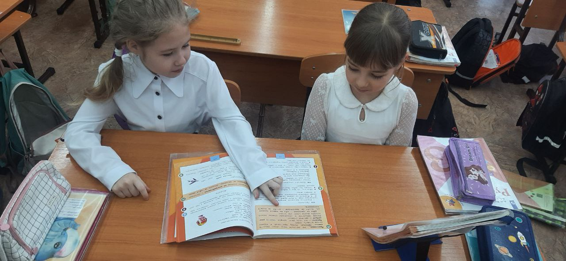
Социальное влияние и взаимодействие

Slide 13
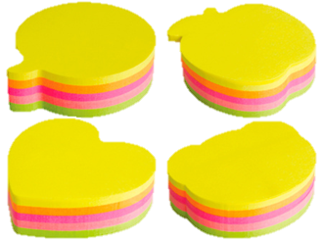





Русский язык
Математика
«САМоешки»
Окружающий мир
Литературное чтение

Slide 14

Сертификат
А может мы всё забудем?

Slide 15

Сертификат
Забыл сделать Д/З?
Младший брат порвал твою тетрадь?
Собака опять съела твое сочинение?

Slide 16

Сертификат
Поменяй свою парту на учительское кресло

Slide 17
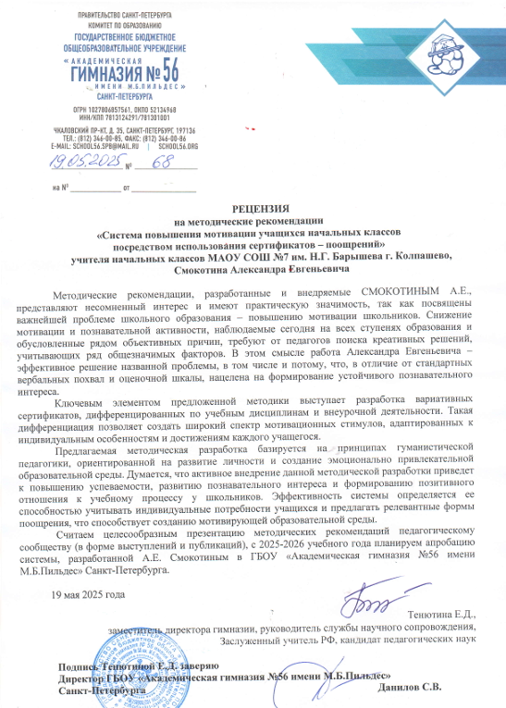
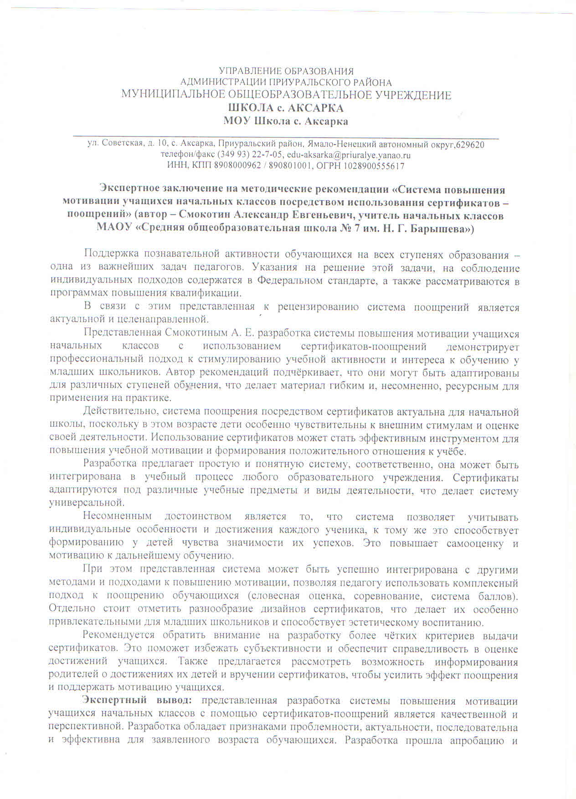

Slide 18


Slide 19

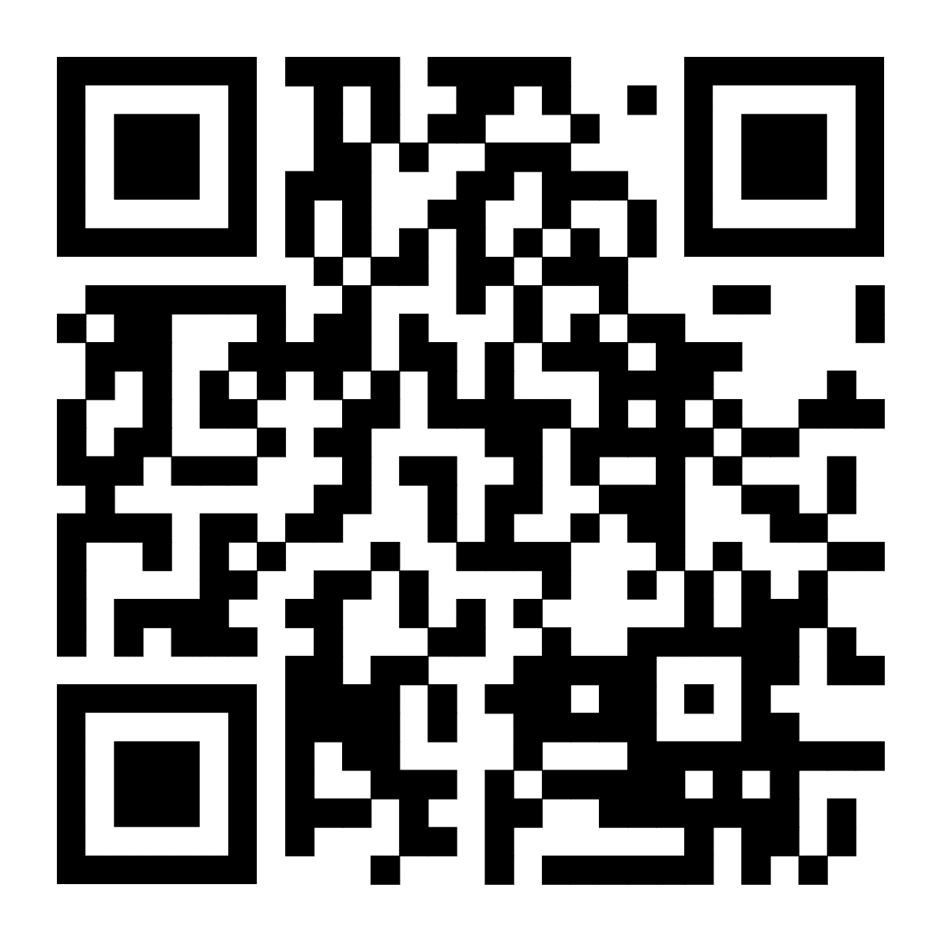
Открыт к общению

